Slide 1
Родительский контроль за поведением детей в глобальной сети Интернет

Slide 2
ИНТЕРНЕТ
плюсы
минусы
Общение с друзьями;
Поиск информации;
Развлекательный контент;
Обучение;
и т.д.
Отсутствие ограничений;
Жестокость и насилие;
Вовлечение в преступность;
Нарушение психики;
и т.д.

Slide 3
Уголовная ответственность
Статья 328. Незаконный оборот наркотических средств, психотропных веществ, их прекурсоров и аналогов
Уголовная ответственность за сбыт наркотиков
наступает с 14 лет
Действия лица, работающего на интернет-магазин по продаже наркотиков в качестве «закладчика», квалифицируются
по ч. 4 ст. 328 УК
ОТВЕТСТВЕННОТЬ до 20 лет лишения свободы

Slide 4
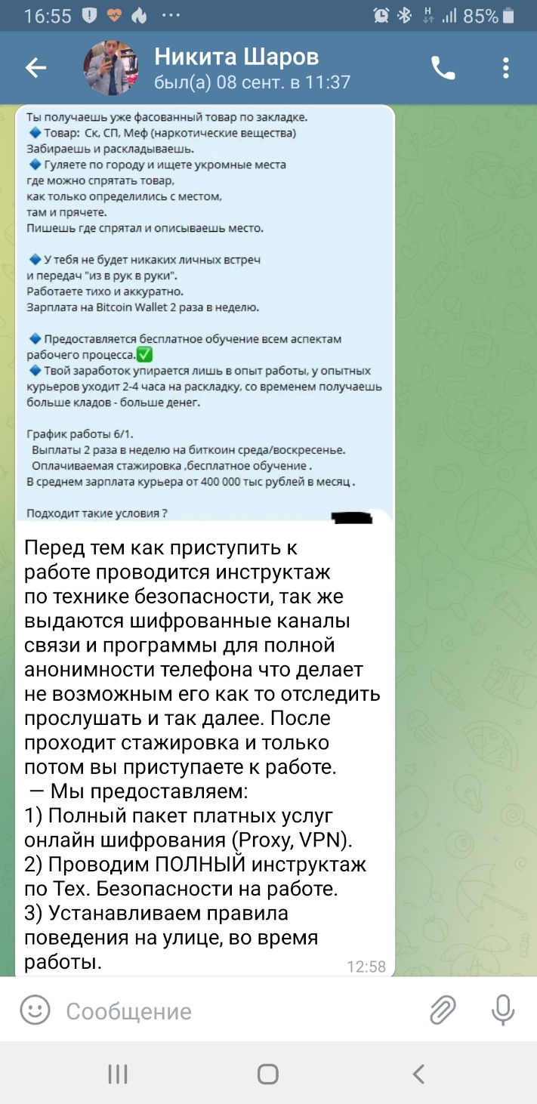

Slide 5
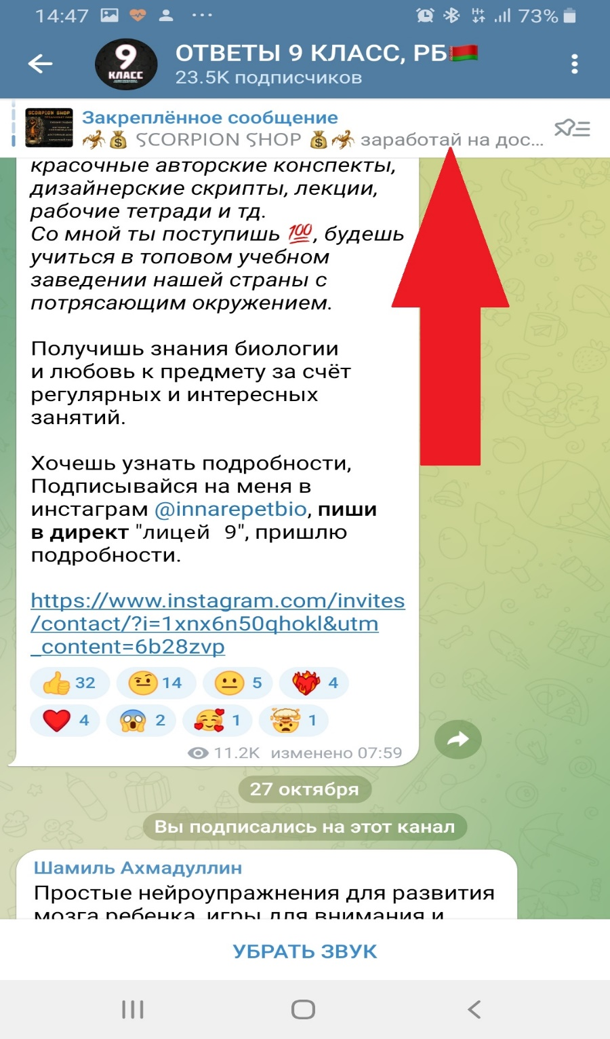

Slide 6
Способы сокрытия незаконного оборота наркотиков, совершаемого в сети Интернет

Slide 8
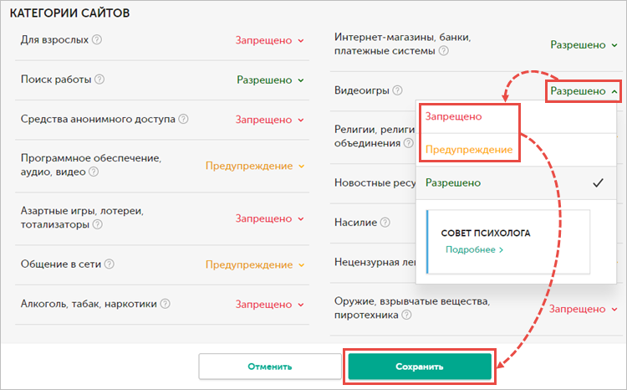

Slide 9
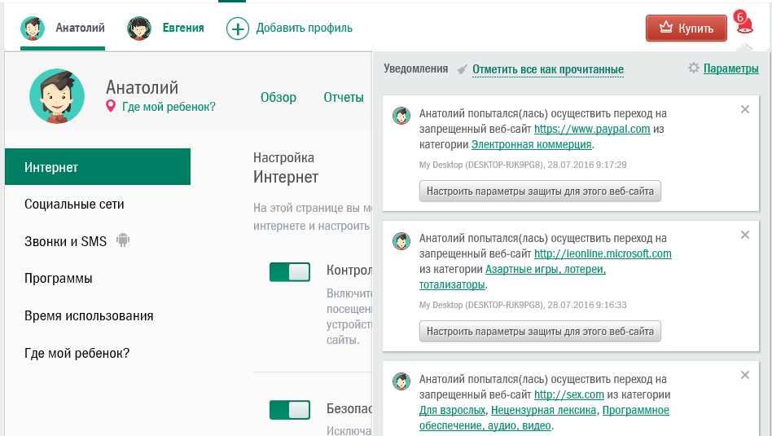

Slide 10
Берегите детей!

